Slide 1
SÉANCE A3 · MODULE 10
Au, dans, à côté de
Dire où se trouve un endroit, dans un immeuble.
75 minutes · Je vais au secrétariat
Notes:
Troisième séance. Commencer par demander : « Votre local est à quel étage ? » Noter les réponses au tableau. Il y en a toujours deux pour le même local, et c'est le sujet de la séance.

Slide 2
OBJECTIFS DE LA SÉANCE
À la fin, je serai capable de…
1
dire à quel étage se trouve un endroit ;
2
employer au, dans, à côté de et en face de ;
3
reconnaître les lieux du centre sur une photo ;
4
poser la question « Où est… ? ».
A3 · Je vais au secrétariat
2
Notes:
Lire les objectifs à voix haute. Y revenir au billet de sortie.

Slide 3
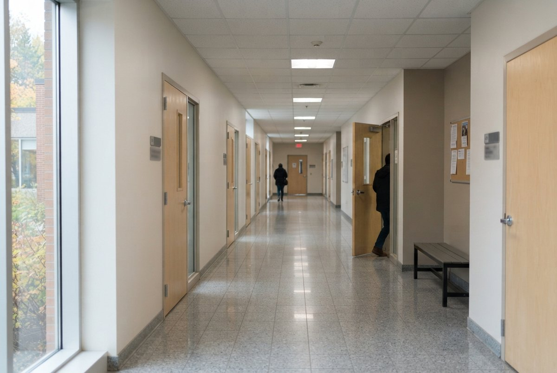
OBSERVATION
Où est-ce, dans le centre ?
Qu'est-ce qu'on voit de chaque côté ?
Comment s'appelle ce long passage ?
Comment sait-on où est le local 214 ?
Vous, comment avez-vous trouvé votre classe le premier jour ?
A3 · Je vais au secrétariat
3
Notes:
La quatrième piste vaut la séance : presque personne n'a trouvé seul, et presque personne n'a demandé. C'est ce qu'on apprend ici.

Slide 4
LE REZ-DE-CHAUSSÉE, PUIS LE PREMIER ÉTAGE.
L'étage de la porte d'entrée n'est pas le premier.
Au Québec, l'étage de l'entrée s'appelle le rez-de-chaussée. Celui du dessus est le premier étage, puis le deuxième. Un élève qui compte autrement monte toujours un étage trop haut.
A3 · Je vais au secrétariat
4
Notes:
Diapositive à photographier. Demander au groupe comment on compte dans leur pays : la comparaison prend cinq minutes et évite six semaines de malentendus.

Slide 5
ANALYSE · 1 DE 2
Trois petits mots, trois emplois
LE PETIT MOT
CE QU'IL SERT À DIRE
au
l'étage : au rez-de-chaussée, au deuxième étage
dans
un endroit fermé : dans le couloir, dans le local
à côté de
tout près : à côté de l'entrée
en face de
de l'autre côté : en face de l'escalier
On ne dit pas « en le deuxième étage » ni « sur le couloir ».
A3 · Je vais au secrétariat
5
Notes:
Diapositive à photographier. Faire produire une phrase avec chaque mot, en montrant du doigt la vraie direction dans le local.

Slide 6
ANALYSE · 2 DE 2
Le numéro du local dit son étage
LE LOCAL
L'ÉTAGE
005
le rez-de-chaussée
108
le premier étage
214
le deuxième étage
302
le troisième étage
Le premier chiffre suffit : on le lit, et on monte.
A3 · Je vais au secrétariat
6
Notes:
Diapositive à photographier. Vérifier une fois dans le vrai immeuble, avec le groupe : c'est vrai dans presque tous les centres de formation du Québec.

Slide 7
VOCABULAIRE
Les lieux du centre
le rez-de-chaussée
L'étage d'en bas, celui de la porte d'entrée.
un étage
Un niveau de l'immeuble, au-dessus de l'entrée.
le couloir
Le long passage entre les portes des classes.
un local
La salle du cours. Elle porte un numéro sur la porte.
le secrétariat
Le bureau où on demande les papiers.
un comptoir
Le meuble haut où on parle à la personne du bureau.
A3 · Je vais au secrétariat
7
Notes:
Diapositive à photographier. Six mots, six endroits réels : faire montrer chacun du doigt, depuis la porte du local.

Slide 8
PRATIQUE · 1 DE 2
Complétez avec le bon petit mot
Un seul mot par phrase.
Le secrétariat est ___ rez-de-chaussée.
Mon local est ___ deuxième étage.
1
2
Les portes des classes sont ___ le couloir.
Le comptoir est à ___ de l'entrée.
3
4
L'escalier est en ___ du secrétariat.
Le local 214 est au ___ du couloir.
5
6
A3 · Je vais au secrétariat
8
Notes:
Faire à l'oral d'abord, en groupe. Les deux dernières lignes sont les plus difficiles : « au bout du » et « en face de » ne se traduisent pas mot à mot.

Slide 9
CORRECTION
Complétez avec le bon petit mot
Correction — on lit la réponse, on ne commente pas l'erreur.
Le secrétariat est ___ rez-de-chaussée. » au
Mon local est ___ deuxième étage. » au
1
2
Les portes des classes sont ___ le couloir. » dans
Le comptoir est à ___ de l'entrée. » côté
3
4
L'escalier est en ___ du secrétariat. » face
Le local 214 est au ___ du couloir. » bout
5
6
A3 · Je vais au secrétariat
9
Notes:
Corriger en groupe. Donner la bonne réponse, sans revenir sur qui s'est trompé.

Slide 10
PRATIQUE · 2 DE 2
Notre centre, en six phrases
Vingt minutes, à deux, debout dans le couloir.
1
Étape 1
2
Étape 2
3
Étape 3
4
Étape 4
A3 · Je vais au secrétariat
10
Notes:
Sortir vraiment du local. Cinq minutes de couloir valent trente minutes de diapositives pour cette séance-là.

Slide 11
BILLET DE SORTIE
Écrivez où se trouvent trois endroits de votre centre.
Le secrétariat est au rez-de-chaussée, à côté de l'entrée.
Mon local est au deuxième étage.
Les toilettes sont en face de l'escalier.
A3 · Je vais au secrétariat
A3 · Je vais au secrétariat
11
Notes:
Devoir court. Exiger le petit mot : une phrase sans « au » ou sans « à côté de » ne compte pas, c'est justement ce qu'on travaille.

